Slide 1
Workshop | Taller 7
De resíduos a subprodutos: como fechar o círculo da economia?
De residuos a subproductos: ¿cómo cerrar el círculo de la economía?
Itinerário Formativo 2
Produção Sustentável
Hora das Palavras e
Maria Luísa Silva (BeforeQ)
10/11/2021
15h30 (PT) | 16h30 (ES)

Slide 2
Itinerário Formativo 2
Itinerario formativo 2
Produção Sustentável
Producción sustentable
Workshop 7
Taller 7
De resíduos a subprodutos: como fechar o círculo da economia?
De residuos a subproductos: ¿cómo cerrar el círculo de la economía?
Porque estamos a falar disto hoje?
¿Por qué estamos hablando de esto hoy?

Slide 3
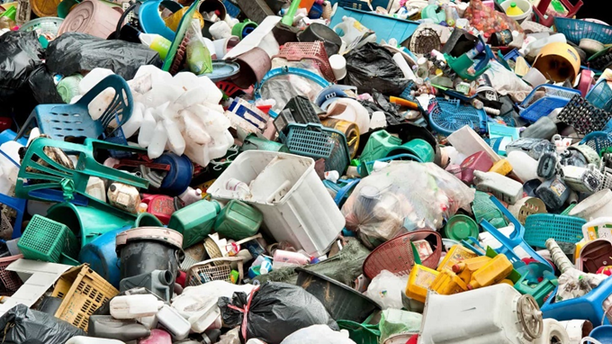
Itinerário Formativo 2
Itinerario Formativo 2
Produção Sustentável
Producción Sustentable
Workshop 7
Taller 7
Resíduos
Resíduos

Slide 4
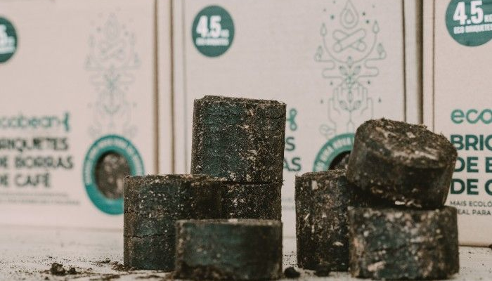
Itinerário Formativo 2
Itinerario Formativo 2
Produção Sustentável
Producción Sustentable
Workshop 7
Taller 7
Subproduto
Subproducto

Slide 5
Itinerário Formativo 2
Itinerario Formativo 2
Produção Sustentável
Producción Sustentable
Workshop 7
Taller 7
Gestão de resíduos
Gestión de Residuos

Slide 6
Itinerário Formativo 2
Itinerario Formativo 2
Produção Sustentável
Producción Sustentable
Workshop 7
Taller 7
Podemos contribuir para o cumprimento dos objetivos da Agenda 2030?
¿Podemos contribuir al logro de los objetivos de la Agenda 2030?

Slide 7
Itinerário Formativo 2
Itinerario Formativo 2
Produção Sustentável
Producción Sustentable
Workshop 7
Taller 7
Agenda 2030

Slide 8
Itinerário Formativo 2
Itinerario Formativo 2
Produção Sustentável
Producción Sustentable
Workshop 7
Taller 7
Oportunidade de novos postos de trabalho na recolha, tratamento e reciclagem de resíduos
Oportunidad de nuevos empleos en la recogida, tratamento y reciclagem de residuos

Slide 9
Itinerário Formativo 2
Itinerario Formativo 2
Produção Sustentável
Producción Sustentable
Workshop 7
Taller 7
Redução de desperdício alimentar, através de maior uso de alimentos e mais tratamentos para lixo orgânico
Reducir el desperdício de alimentos mediante um mayor uso de los mismos y más tratamentos para los resíduos orgánicos

Slide 10
Itinerário Formativo 2
Itinerario Formativo 2
Produção Sustentável
Producción Sustentable
Workshop 7
Taller 7
Menos doenças causadas por despesas e queimadas a céu aberto
Menos enfermidades causadas por los vertidos y las quemas al aire libre

Slide 11
Itinerário Formativo 2
Itinerario Formativo 2
Produção Sustentável
Producción Sustentable
Workshop 7
Taller 7
Formação e consciencialização sobre gestão de resíduos é fundamental para uma melhoria do ambiente e da saúde humana
La formación y la conscienciación sobre la gestión de los resíduos son fundamentales, tanto para el medio ambiente como para la salud humana

Slide 12
Itinerário Formativo 2
Itinerario Formativo 2
Produção Sustentável
Producción Sustentable
Workshop 7
Taller 7
As mulheres geralmente suportam a maior parte do impacto da gestão de resíduos prejudiciais
Por lo general, las mujeres soportan la mayor parte del impacto de la gestión de resíduos nocivos

Slide 13
Itinerário Formativo 2
Itinerario Formativo 2
Produção Sustentável
Producción Sustentable
Workshop 7
Taller 7
Uma melhor gestão de resíduos sólidos é essencial para combater a escassez de água potável.
Uma mejor gestión de los resíduos sólidos es essencial para combatir la escassez de agua potable.

Slide 14
Itinerário Formativo 2
Itinerario Formativo 2
Produção Sustentável
Producción Sustentable
Workshop 7
Taller 7
Oportunidades de bioenergia a partir de resíduos orgânicos.
Oportunidades para la bioenergia a partir de resíduos orgánicos

Slide 15
Itinerário Formativo 2
Itinerario Formativo 2
Produção Sustentável
Producción Sustentable
Workshop 7
Taller 7
A gestão de resíduos é a maior indústria do mundo
La gestión de resíduos es la mayor industria del mundo.

Slide 16
Itinerário Formativo 2
Itinerario Formativo 2
Produção Sustentável
Producción Sustentable
Workshop 7
Taller 7
A inovação na reciclagem é crescente e escalável
La innovación en el âmbito del reciclaje está cresciendo y se puede ampliar

Slide 17
Itinerário Formativo 2
Itinerario Formativo 2
Produção Sustentável
Producción Sustentable
Workshop 7
Taller 7
Os mais pobres são os mais prejudicados pela fraca gestão de resíduos
Los más pobres son los que más sufren la mala gestión de los residuos

Slide 18
Itinerário Formativo 2
Itinerario Formativo 2
Produção Sustentável
Producción Sustentable
Workshop 7
Taller 7
Uma melhor gestão de resíduos é vital para comunidades saudáveis e resilientes
Una mejor gestión de los resíduos es vital para que las comunidades sean sanas y resistentes

Slide 19
Itinerário Formativo 2
Itinerario Formativo 2
Produção Sustentável
Producción Sustentable
Workshop 7
Taller 7
Necessidade de mudança de paradigma de “gestão de resíduos” para “gestão de recursos”
Necessidad de un cambio de paradigma de la “gestión de resíduos” a la “gestión de recursos”

Slide 20
Itinerário Formativo 2
Itinerario Formativo 2
Produção Sustentável
Producción Sustentable
Workshop 7
Taller 7
Necessidade de redução de metano e CO2 por despejo e queimadas
Necessidad de reducir el metano y el CO2 de los vertidos y de las quemas

Slide 21
Itinerário Formativo 2
Itinerario Formativo 2
Produção Sustentável
Producción Sustentable
Workshop 7
Taller 7
Menos poluição de plástico nos oceanos ajuda a proteger a vida marinha
Uma menor contaminación por plástico en los océanos ayuda a proteger la vida marina

Slide 22
Itinerário Formativo 2
Itinerario Formativo 2
Produção Sustentável
Producción Sustentable
Workshop 7
Taller 7
Menos poluição de solo para ambientes mais saudáveis
Menos contaminación del suelo, para entornos más saludables

Slide 23
Itinerário Formativo 2
Itinerario Formativo 2
Produção Sustentável
Producción Sustentable
Workshop 7
Taller 7
Promover um maior nível de responsabilidade dos produtores
Promover uma maior responsabilidade de dos productores

Slide 24
Itinerário Formativo 2
Itinerario Formativo 2
Produção Sustentável
Producción Sustentable
Workshop 7
Taller 7
O trabalho em parceria é fundamental
La colaboración es fundamental

Slide 25
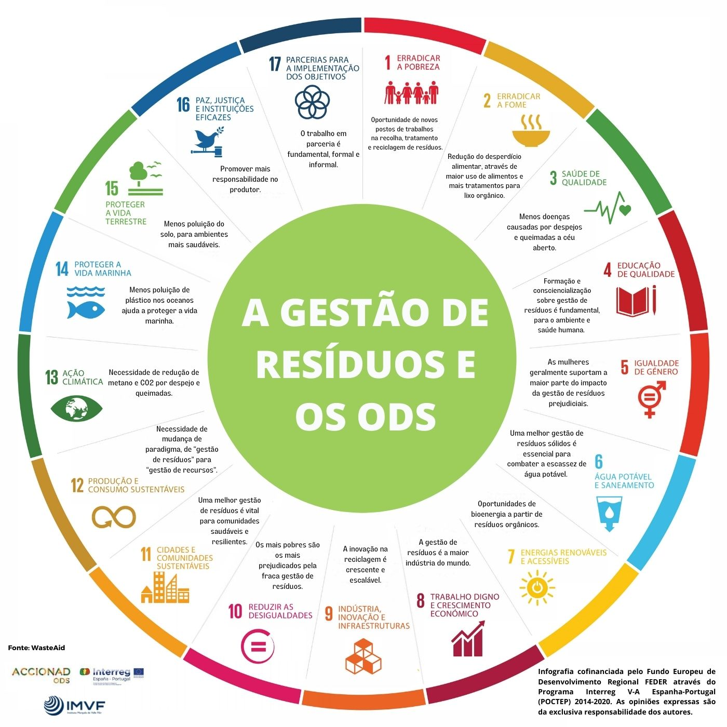
Itinerário Formativo 2
Itinerario Formativo 2
Produção Sustentável
Producción Sustentable
Workshop 7
Taller 7

Slide 26
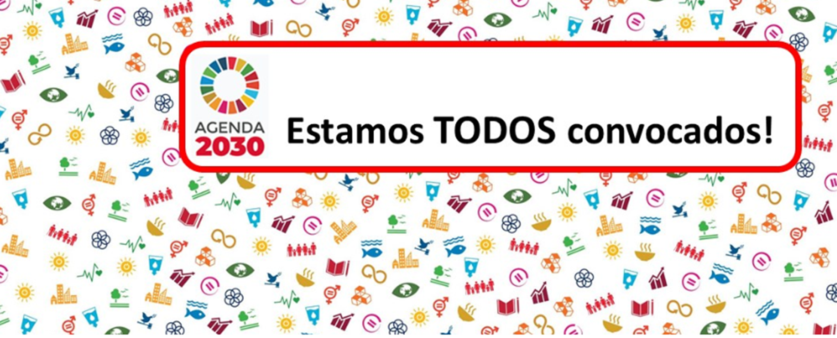
Itinerário Formativo 2
Itinerario Formativo 2
Produção Sustentável
Producción Sustentable
Workshop 7
Taller 7

Slide 27
Itinerário Formativo 2
Itinerario Formativo 2
Produção Sustentável
Producción Sustentable
Workshop 7
Taller 7
Muito Obrigada! | ¡Muchas Gracias!
Maria Luísa Silva

